Slide 1
Unit 9
What did you see
at the zoo?
Lesson 1

Slide 2
VOCABULARY

Slide 3

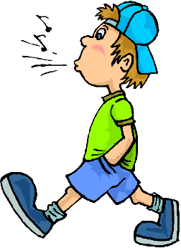



A. Vocabulary
Động từ
(V)
roar
move
walk
see
eat
/rɔːr/
/muːv/
/wɔːk/
/siː/
/iːt/
Gầm
Di chuyển
Đi bộ
Nhìn
Ăn
roared
moved
walked
saw
ate
Động từ ở
Quá khứ
(Ved/V2)
/rɔːrd/
/muːvd/
/wɔːkt/
/sɔː/
/eɪt/
Đã gầm
Đã d.chuyển
Đã đi bộ
Đã nhìn
Đã ăn

Slide 4



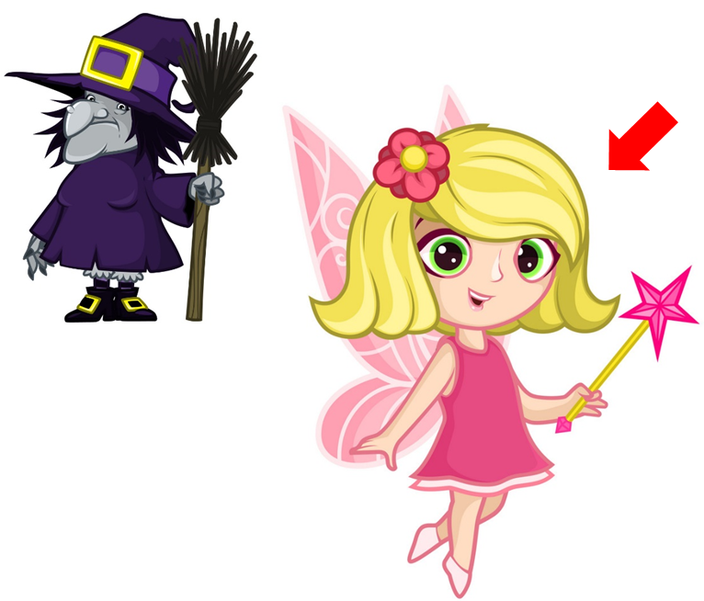
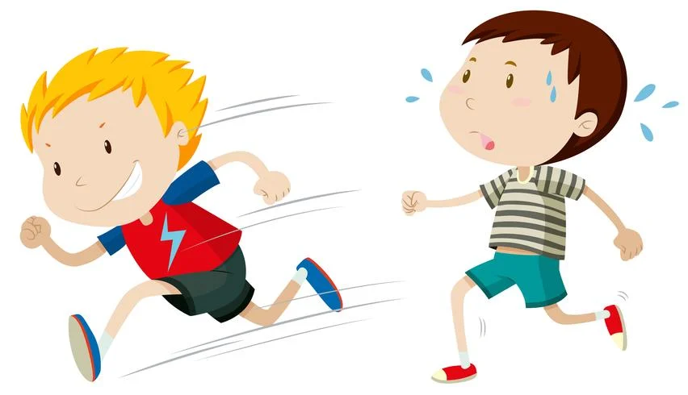
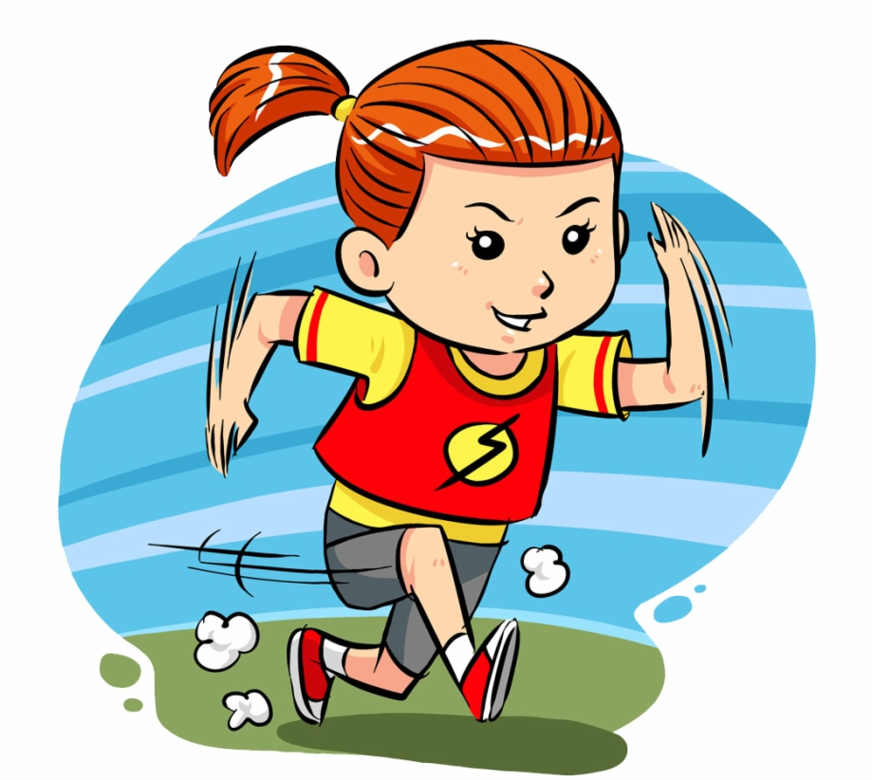
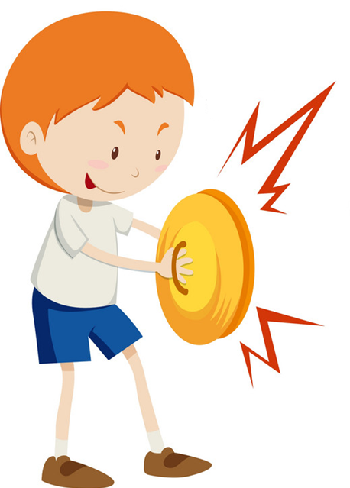
A. Vocabulary
Trạng từ
(adv)
Yên
tĩnh
Ầm ĩ,
to
Đẹp
Đứng sau V
Bổ nghĩa cho V
quietly
loudly
beautifully
/ɡəˈrɪlə/
/ˈelɪfənt/
/ˈlaɪən/
Ồn
ào
Chậm
Nhanh
Nhanh
slowly
fast
quickly
noisily
/ˈpaɪθɑːn/
/ˈpærət/
/ˈtaɪɡər/
/ˈmʌŋki/

Slide 5
GRAMMAR

Slide 6
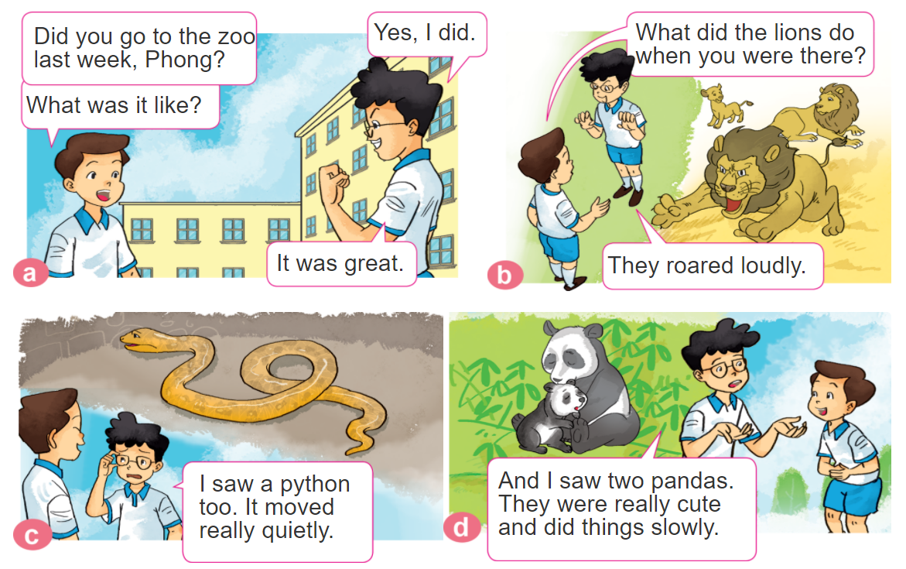

1. Look, listen and repeat.

Slide 7

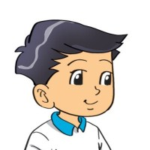
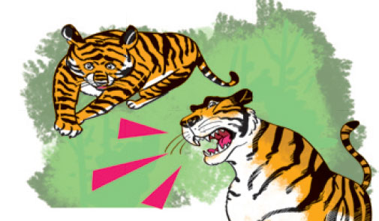
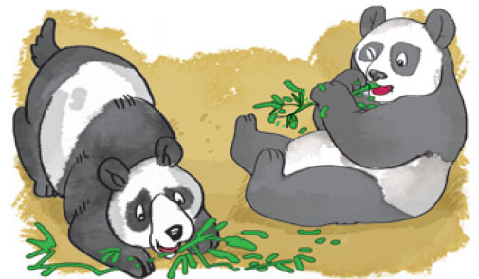
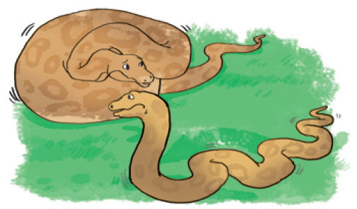
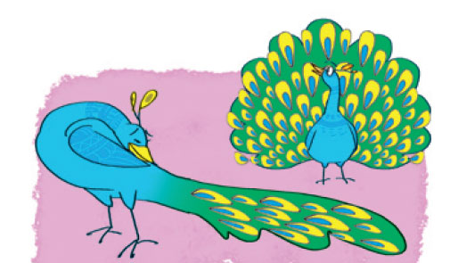
2. Point and say
What did the ______ do when you were there?
They _________.
tigers
roared loudly
pandas
ate slowly
pythons
moved quietly
peacocks
moved beautifully

Slide 8

B. Grammar
Hỏi và đáp về con vật yêu thích:
(Con vật mà bạn yêu thích ở sở thú là gì?)
What are your favourite animals at the zoo?
They're ____________.
+ tên các con vật
(Chúng là ____________)
Hỏi và đáp các con vật đã làm gì?
What did the ________ do
when you were there?
They _________________.
+ hoạt động chúng đã làm
(Các con _____ đã làm gì
khi bạn ở đó.)

Slide 9

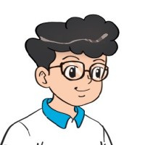


3. Let’s talk
What are your favourite animals at the zoo?
They're ________.
What did the ________ do when you were there?
They ______.

Slide 10






Slide 11
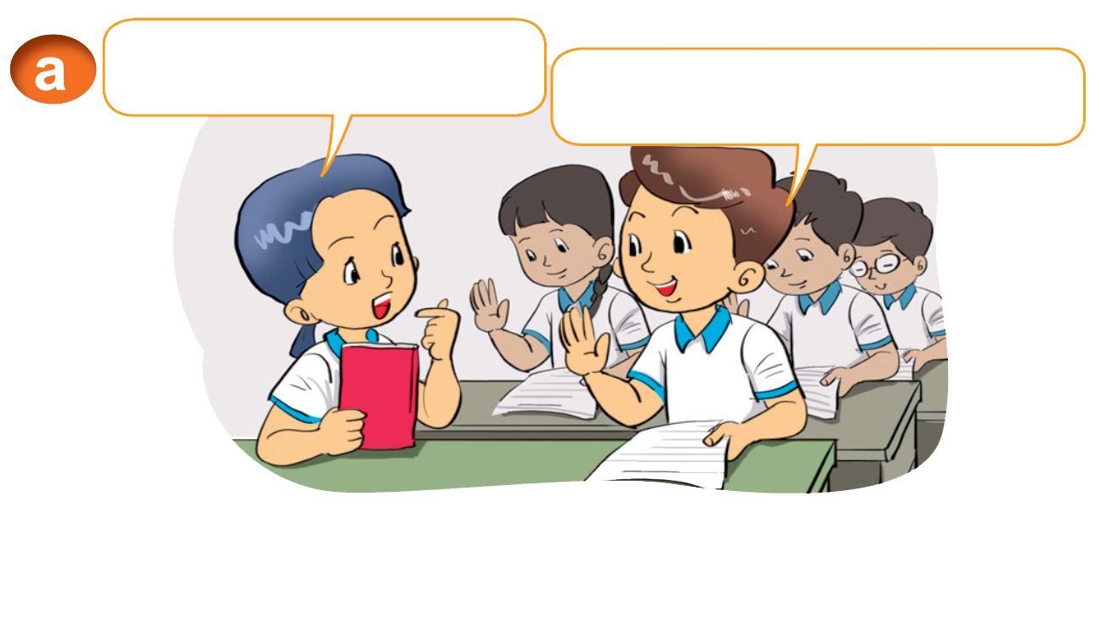



____. I'm Mai.
Hi, Mai. I'm Nam.
Hello
Bye

Slide 12

Hello. I’m _______.
Linda
Miss Hien

Slide 13

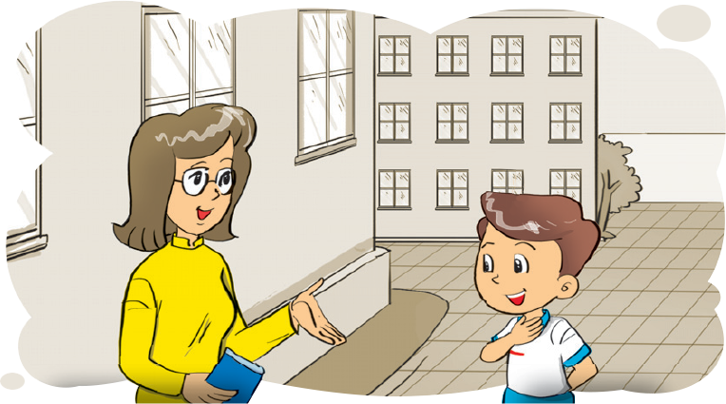

Hello. ___ _________.
Miss Hien
Hello _________.
I'm ___________.
Miss Hien
Nam
I am
I’s

Slide 14
Hello. ___ am Tony.
I’m
I

Slide 15
Hello. I'm Mai.
Hi, Mai. ___ Nam.
am
I’m

Slide 16

Hello. _______ Nam.
I am
I’am

Slide 17
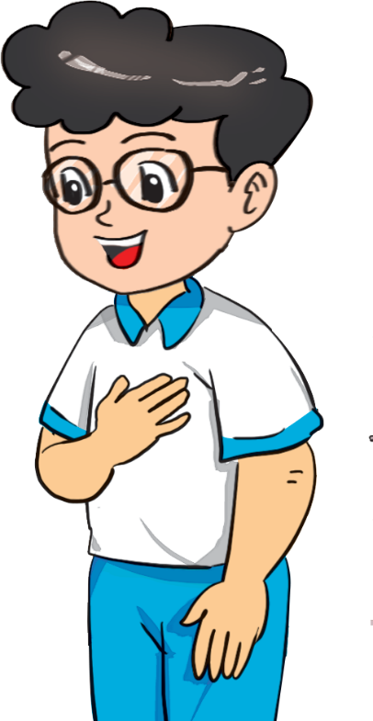
Hello. _______.
Phong
I’m Phong

Slide 18


Slide 19

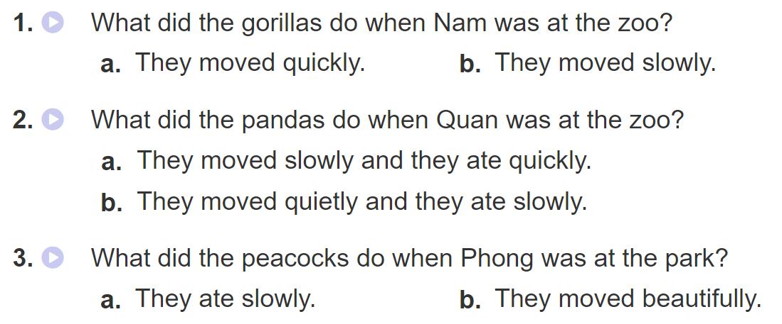
4. Listen and circle a or b.

Slide 20
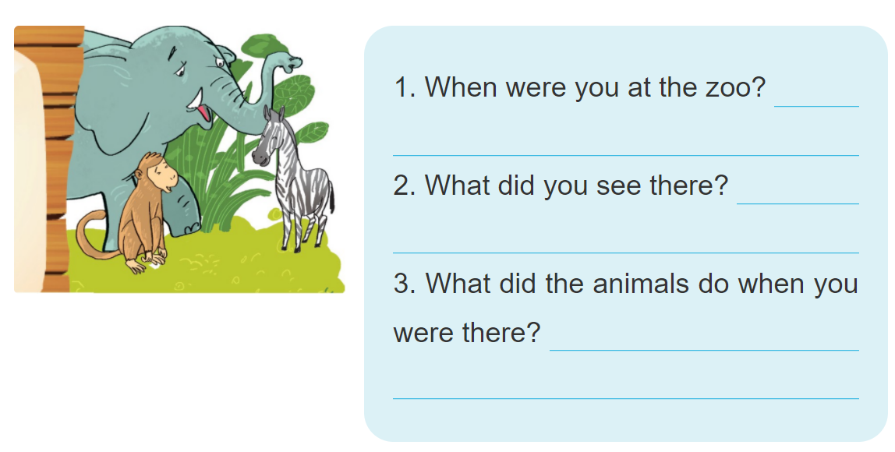
5. Write about your visit to the zoo.

Slide 21
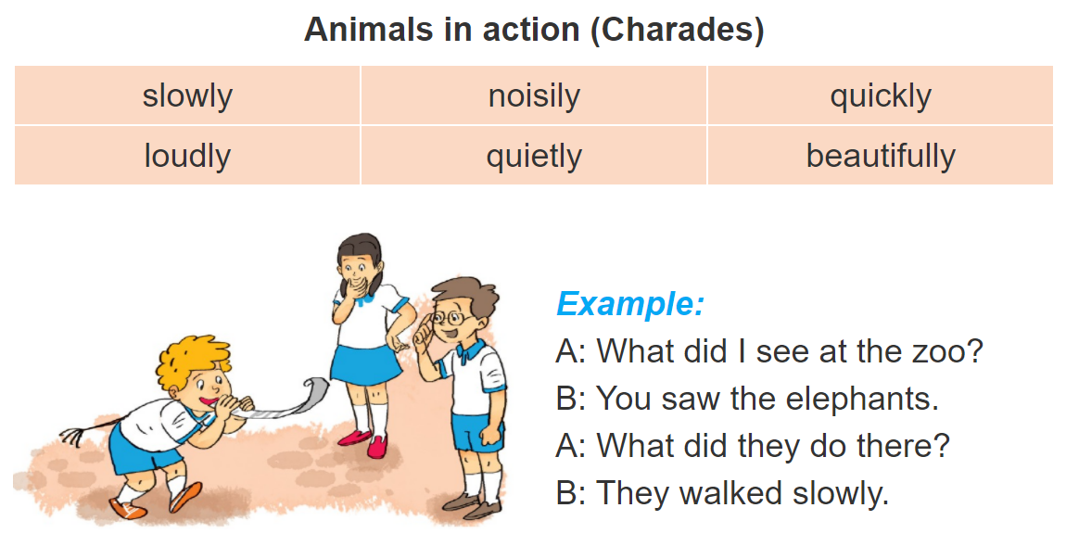
6. Let’s play

